Slide 1
Økonomisk Metode
Metodeafsnittet

Slide 2
Dagens program
1) Dataindsamling
2) Databearbejdning
3) Analyse af data – inddragelse af teori
4) Komparativ metode
5) Økonomiske prognoser
6) Induktiv og deduktiv metode

Slide 3
Metodeafsnit
I jeres rapport, synopsis og som en del af jeres mundtlige præsentation skal der fremgå et metodeafsnit.
Rapport: ca. ½ side
Synopsis: ca. kvart side
Mundtlig fremlæggelse ca. 1-2 minutter.

Slide 4
Dataindsamling
Kvantitativ data
  Tal fra databaser
  Tal fra rapporter
Kvalitativ data
  fx avisartikler, økonomiske rapporter, tekstmateriale fra websites, klip fra tv-udsendelser m.v. Artiklerne kan være en journalists behandling af fx finanskrisen eller et interview med en økonom omkring euroen. Her får vi altså andre personers fortolkninger og analyser af økonomiske forhold.
  Vi henter ofte 'eksperterne' ind, når vi prøver at finde forklaringer på nogle af de økonomiske fænomener, som vi undersøger.
Til eksamen er det vigtigt det er tydeligt hvilke kilder der udgør store dele af jeres opgave.
Knyt kort kommentar til jeres valg af databaser og kvalitativ kilder

Slide 5
Databearbejdning
At kunne opstille en tabel eller udarbejde en graf er en del af den økonomiske metode. Ligeledes er det en del af metoden at bearbejde data matematisk.
DERFOR SKAL DER BARE VÆRE STYR PÅ DEN DEL
Har i anvendt egne beregninger så præsenter, hvorledes I har gjort dette
Økonomer skelner her mellem den økonomiske virkelighed (empiri), som man ønsker at undersøge ved hjælp af (empiriske) data – og den økonomiske teori, der kan forstå og forklare den økonomiske virkelighed. Hvis man skal gå dybere ind i, hvad de økonomiske data kan fortælle os, skal vi således inddrage økonomisk teori.

Slide 6
Analyse af data – inddragelse af teori
Pas på med at bare beskrive hvad der kan ses i jeres graf/tabel
Forklar hvad i bruger data til og vi kan tolke på data

Slide 7
Analyse af data – inddragelse af teori
Årsager og kausalitet
  X - Y
  Sammenhæng mellem nøgletal
  Fald i BNP -> Flere arbejdsløse
Brug begrebet kausalitet hvis i har undersøgt sammenhængen mellem to variable, eller bruger årsager til at forklar en hændelse.
Corona kan her være oplagt, da det jo er en variable, der har påvirket økonomierne

Slide 8
Analyse af data – inddragelse af teori
Ofte vil vi i vores analysearbejde inddrage økonomiske teorier. En økonomisk teori er et sæt tanker og påstande, som prøver at forklare økonomiske fænomener eller pege på vigtige økonomiske årsagssammenhænge inden for et økonomisk område. Med udgangspunkt i en teori kan man forsøge at forklare udviklingen i en række økonomiske data.
Ser vi på den globale handel og de globale handelsmønstre, vil vi typisk trække på handelsteorier i analysen. At Danmark fx sælger medicin til Kina, mens vi typisk køber IT og forbrugerelektronik af kineserne, kan forklares med Ricardos handelsteori. Danmark har nemlig komparative fordele i forskningstung produktion af medicin og sundhedsydelser på grund af vort høje uddannelsesniveau og høje velfærdsniveau. Kineserne har komparative fordele i samlebåndsproduktion, da de har rigelig med billig arbejdskraft.

Slide 9
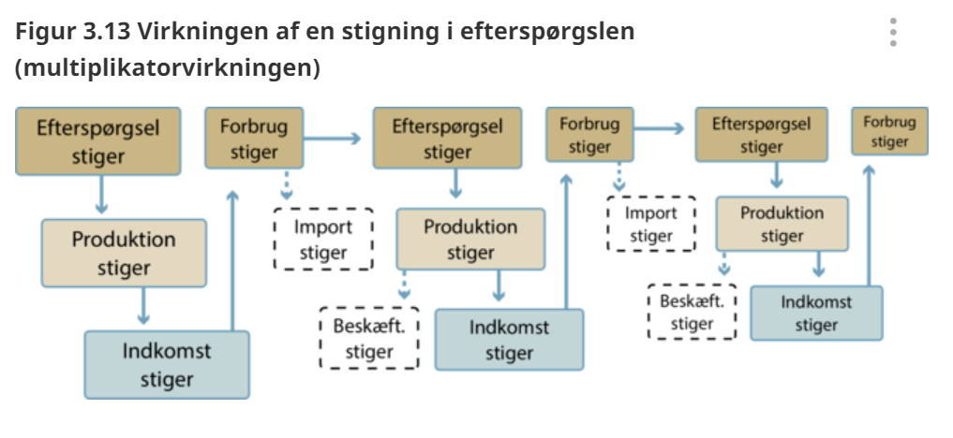
Analyse af data – inddragelse af teori
Det hører med til økonomisk metode, at man kan opstille simple forklaringsmodeller, som udtrykker rækkefølgen (kausaliteten) i et økonomisk ræsonnement.
Overvej i jeres PowerPoint om i kan lave pilediagrammer i stedet for en masse tekst:

Slide 10
Komparativ metode
Sammenligner man forskellige fænomeners påvirkning på forskellige lande har vi gang i den komparative metode
Eksempler:
  Komparative analyser af, hvordan finanskrisen påvirkede henholdsvis Danmark og Sverige,
  Komparative analyser af hvordan Kinas fremgang på det globale marked påvirker henholdsvis USA og Tyskland, osv.
Det er vigtigt man fortæller om sine muligheder og begrænsninger ved at sammenligne, samt sine overvejelser bag hvorfor en sammenligning giver mening.

